Slide 1
一、数据处理
自变量：亲密度（高/低）、协作倾向（高/低）
因变量：P（协作规划）、Q（信息检索）、L（信息共享）、U（信息使用）、C（沟通交流）
P | P11 | P12 | P13 | P14 | P15 | P2 | P3 | P4
Q | Q21 | Q24 | Q31 | Q34
L | L11 | L12 | L13 | L21 | L23 | L24 | L31 | L32 | L33
U | U1 | U21 | U22 | U23 | U24 | U25 | U26 | U31 | U32 | U33 | U34
C | C1 | C2 | C3 | C4 | C5

Slide 2
小组
被试共24人，分每组3人共8个小组，每个小组完成两个协作任务
组别 | 协作倾向 | 亲密度
A | 低 | 高
B | 高 | 高
C | 低 | 低
D | 高 | 低
E | 低 | 低
F | 高 | 高
G | 高 | 低
H | 低 | 高

Slide 3
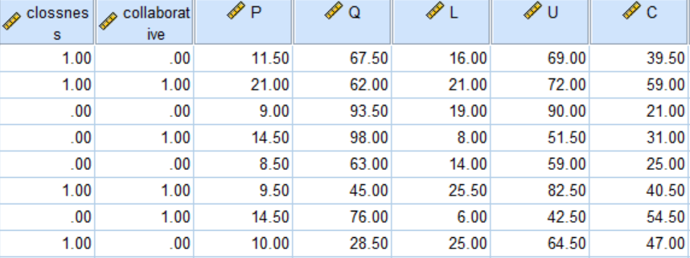
数据

Slide 4
检验方式
 | 亲密度高 | 亲密度低
协作倾向高 | B组、F组 | D组、G组
协作倾向低 | A组、H组 | C组、E组

Slide 5
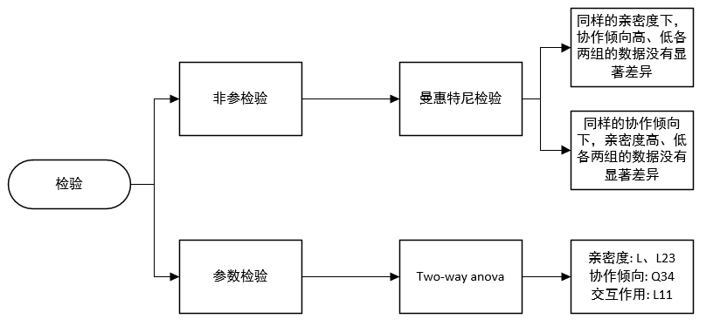
检验方式

Slide 6
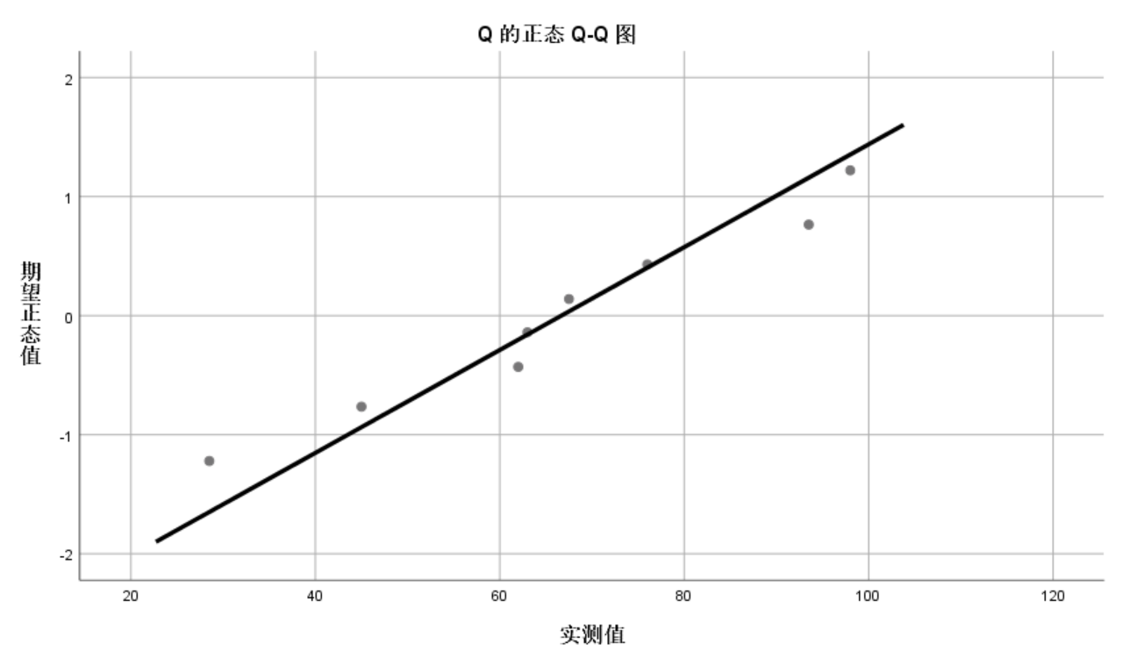
参数检验

